Slide 1



Формирование сенсорно-обогащенной среды в условиях детского сада
Болотова Т.В.
Заведующий МАДОУ д/с №46 «Незабудка»
Г.о. домодедово

Slide 2
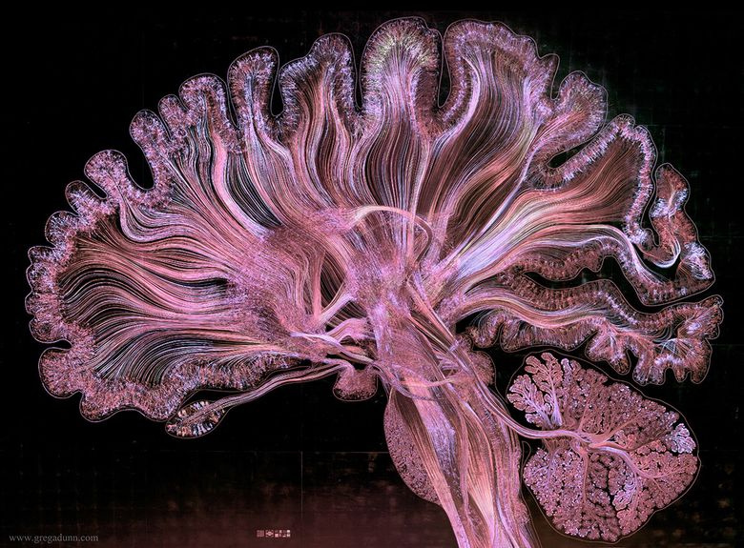

Slide 3




Slide 4
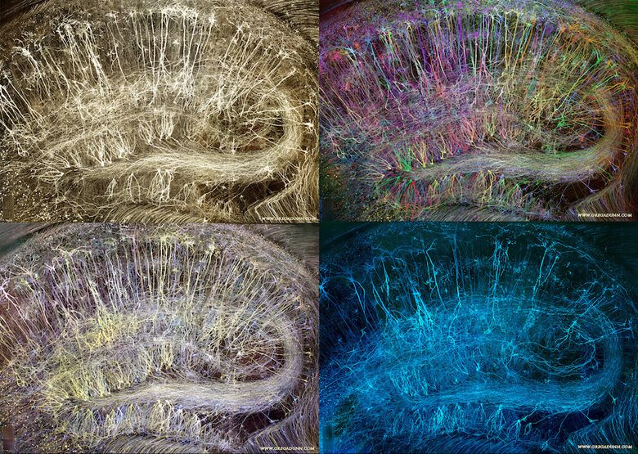

Slide 5
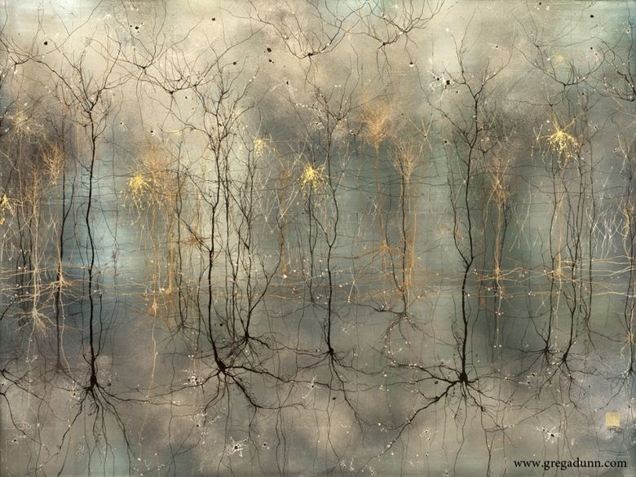

Slide 6
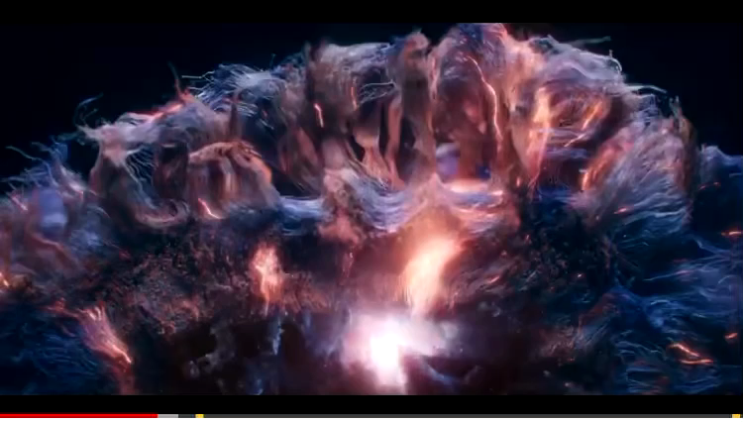


Slide 7
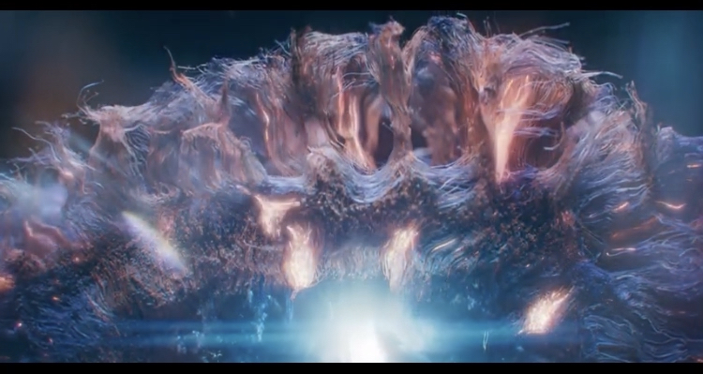

Slide 8
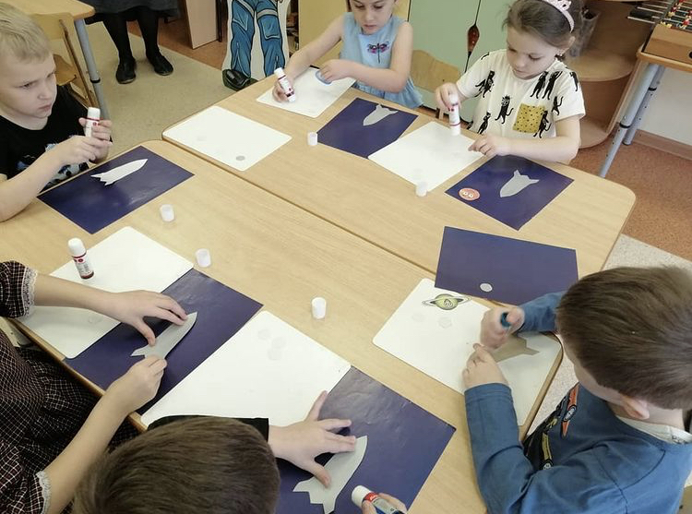
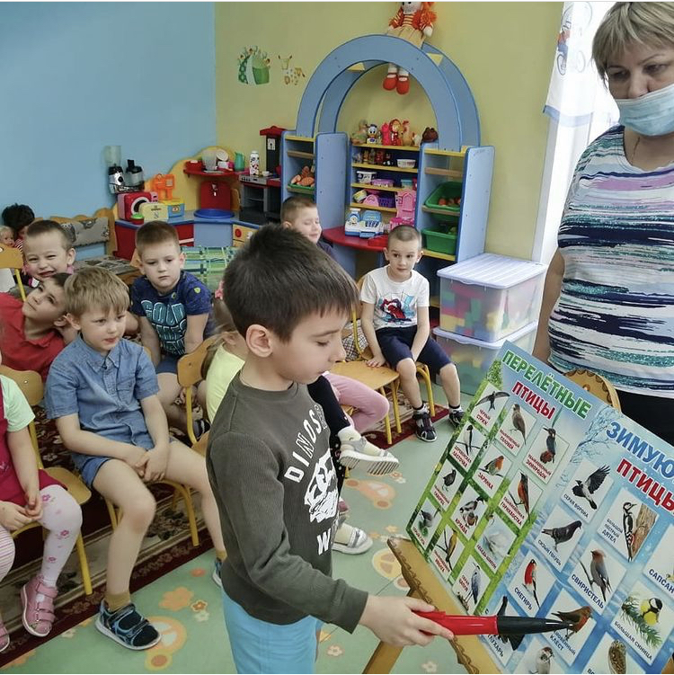
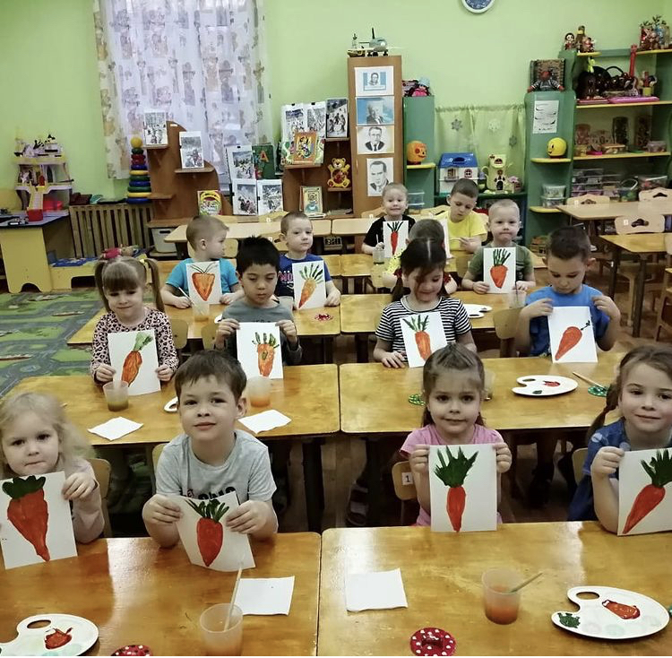
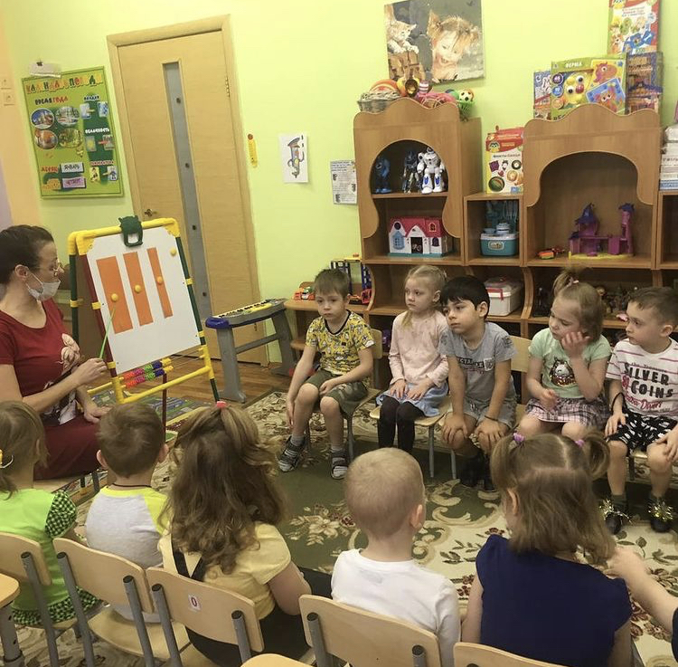

Slide 9
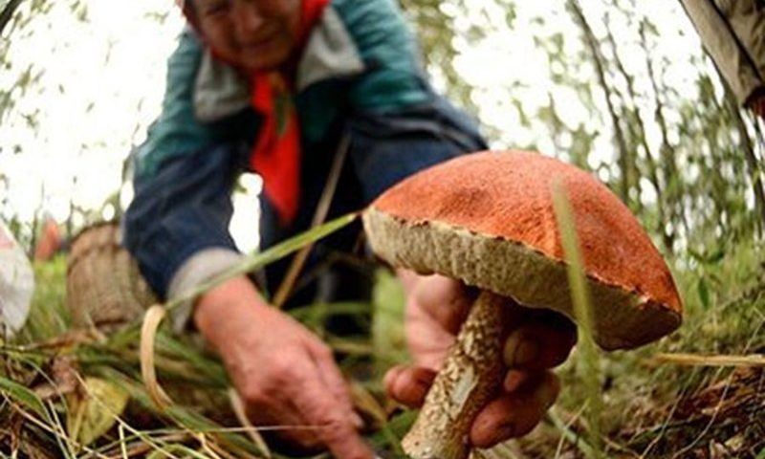
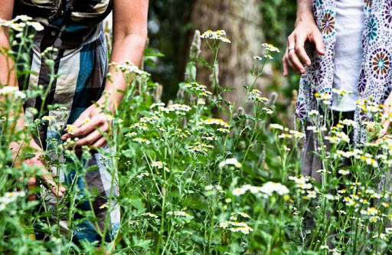
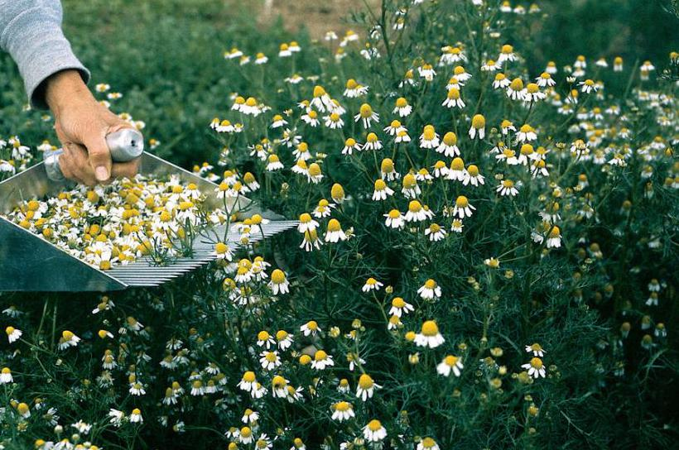

Slide 10


Сенсо́рика (от лат. sensus, «восприятие») — категория, описывающая непосредственное восприятие ощущений, внешних воздействий. В физиологии сенсорика — функция нервной системы, заключающаяся в восприятии внешних раздражителей.

Slide 11
Сенсорно-обогащенная среда в условиях детского сада
Взаимодействие человек-человек
Динамичная предметно-развивающая среда
Системно-Деятельностный подход
Конструктивистские принципы обучения

Slide 12
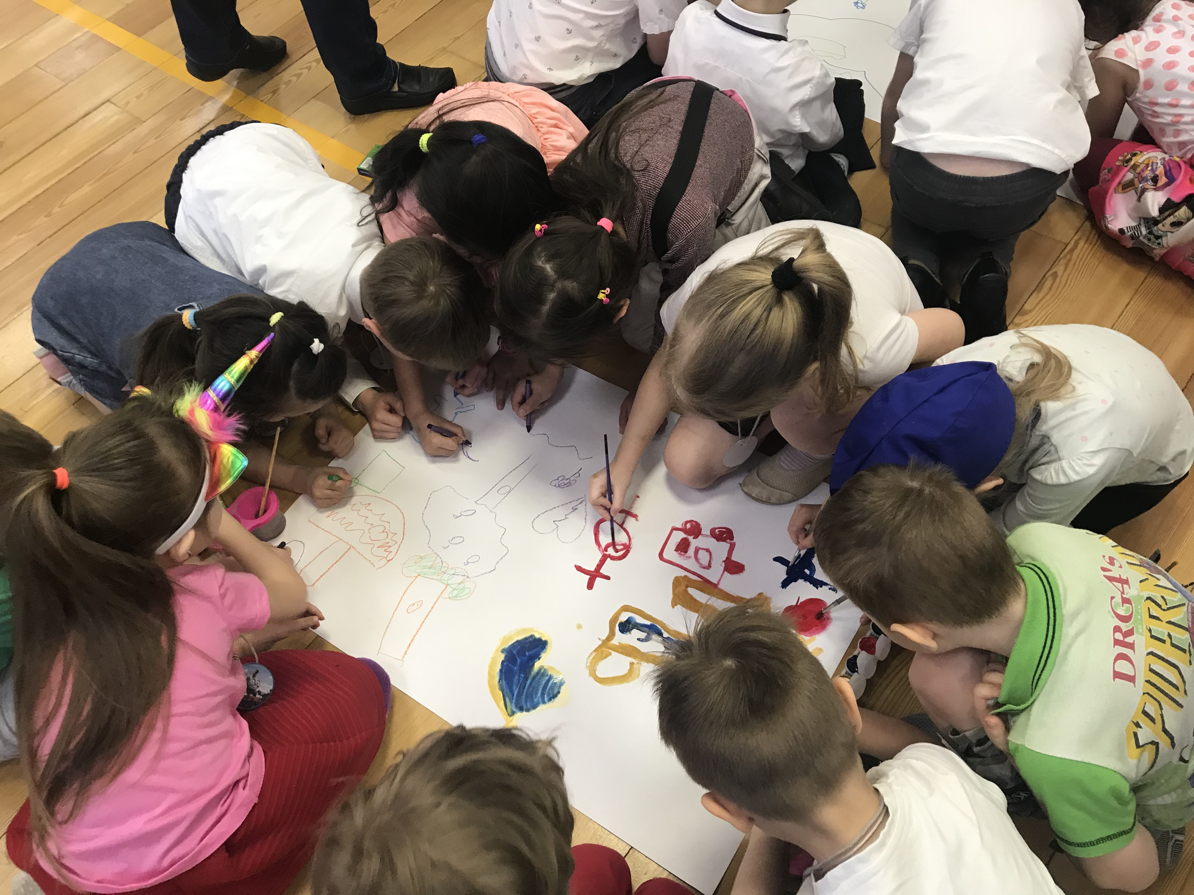
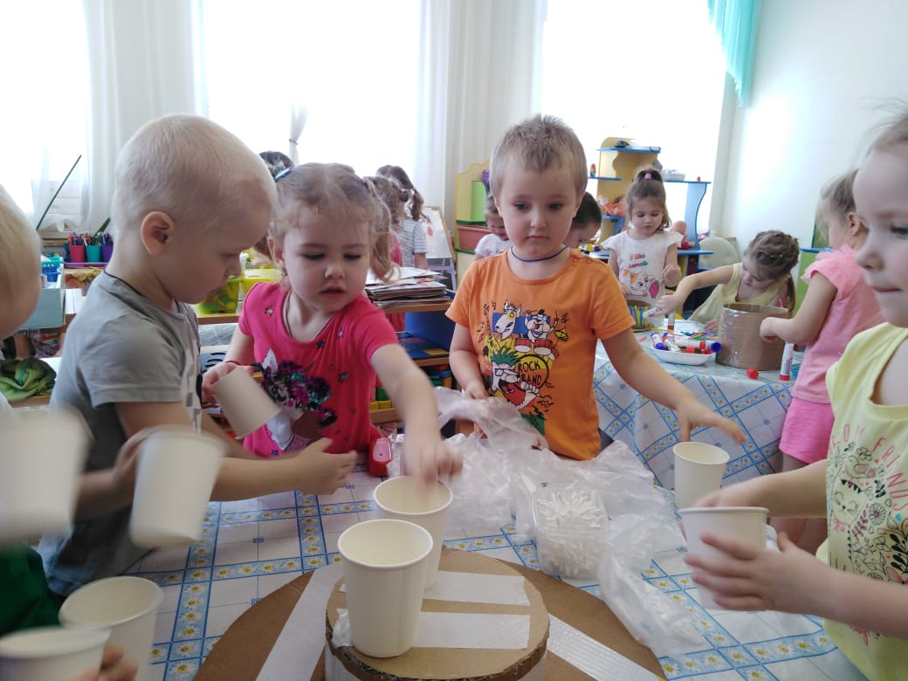
Взаимодействие человек-человек сверстники

Slide 13
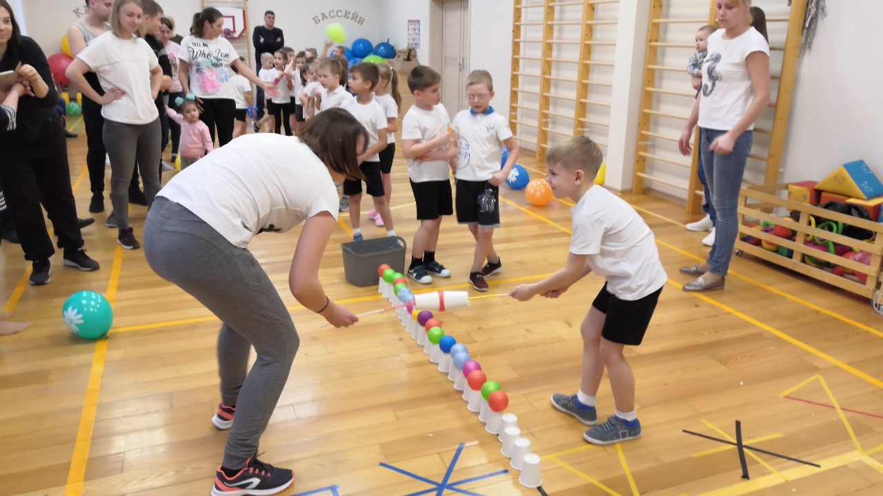
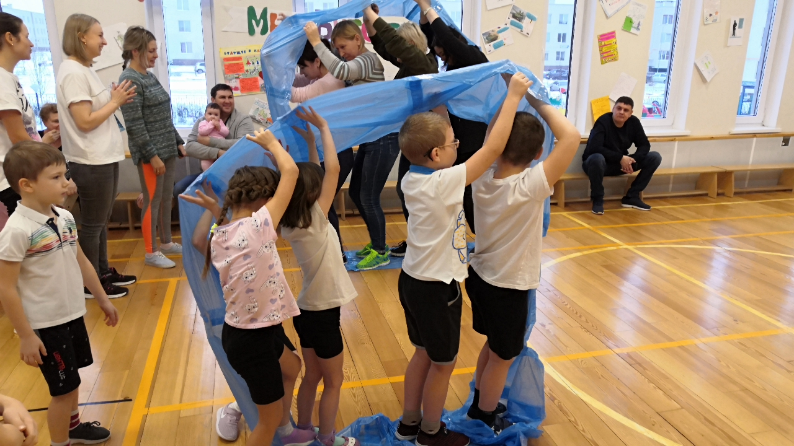
Взаимодействие человек-человек взрослые (родители) – дети

Slide 14
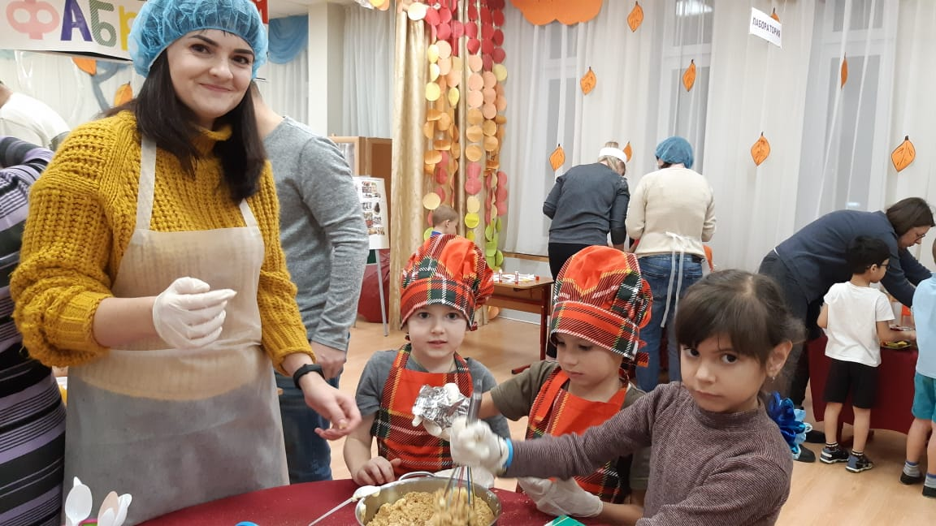
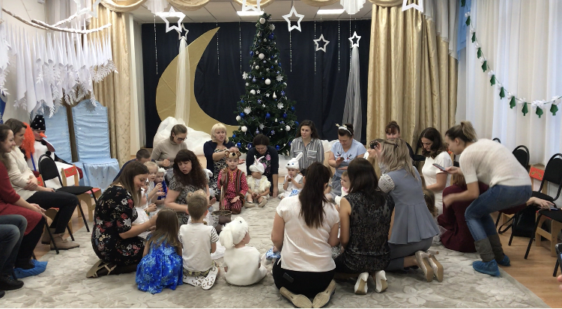
Взаимодействие человек-человек взрослые (родители) – дети

Slide 15
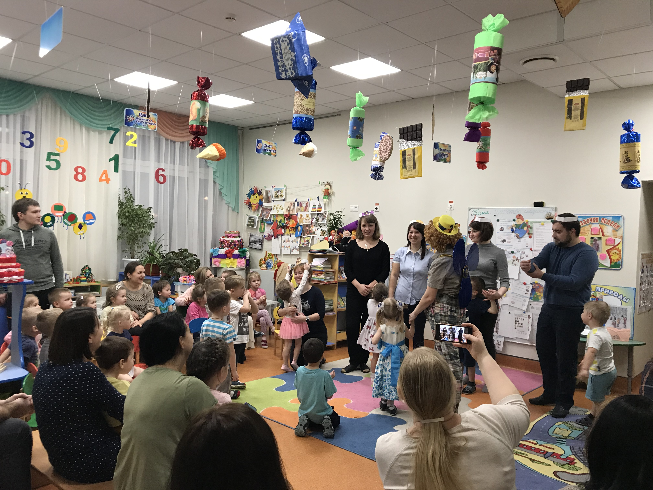
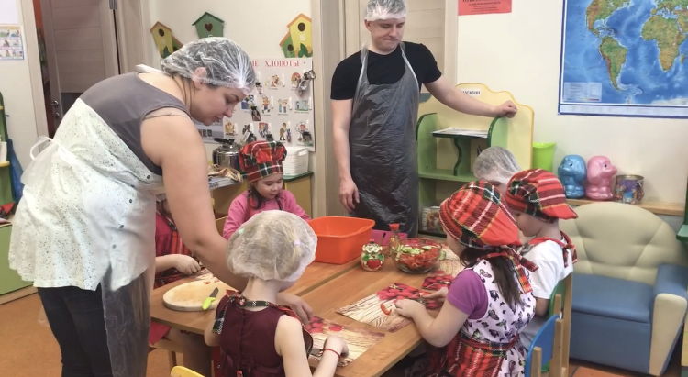
Взаимодействие человек-человек взрослые (родители) – дети

Slide 16
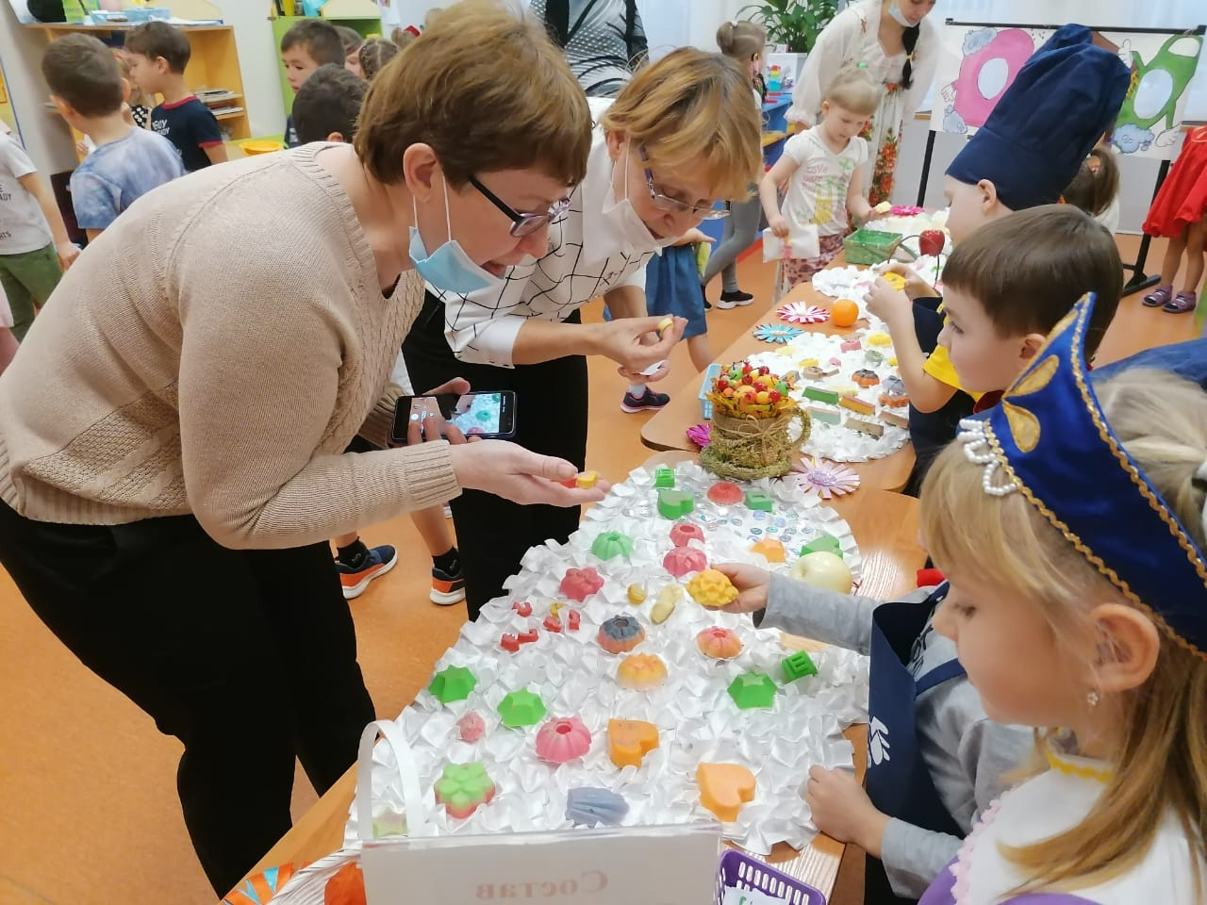
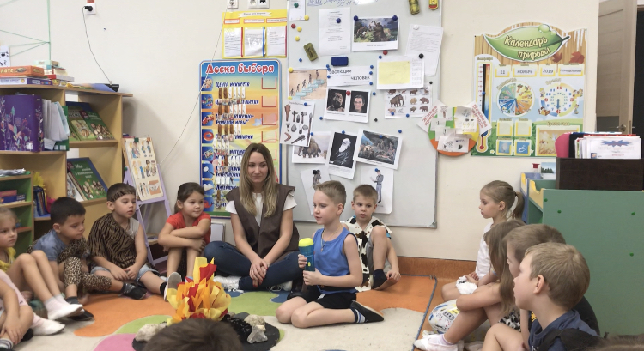
Взаимодействие человек-человек взрослые – дети (педагоги)

Slide 17
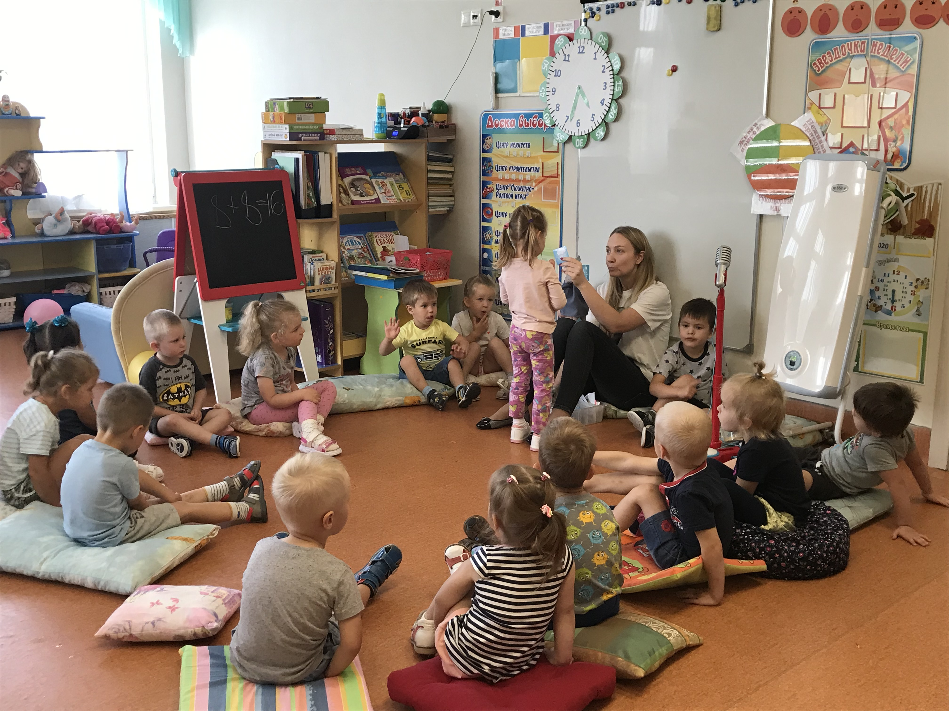
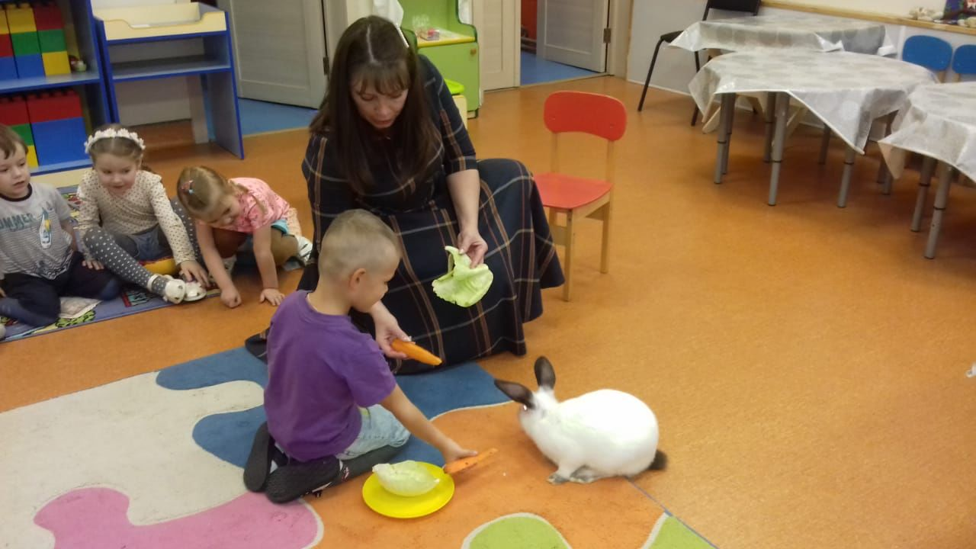
Взаимодействие человек-человек взрослые – дети (педагоги)

Slide 18
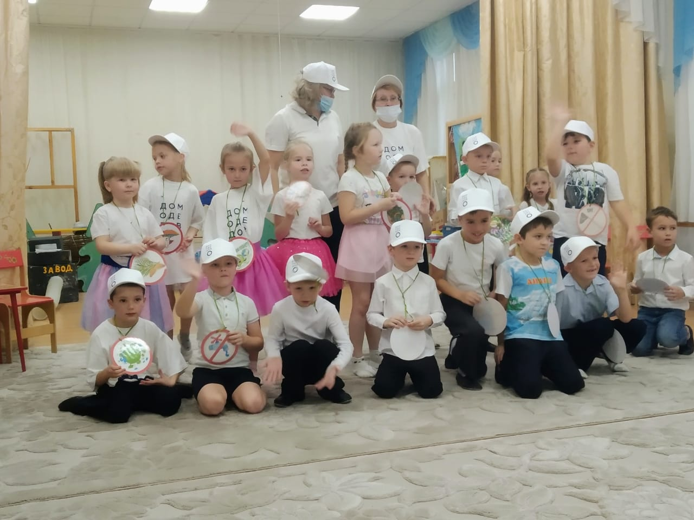
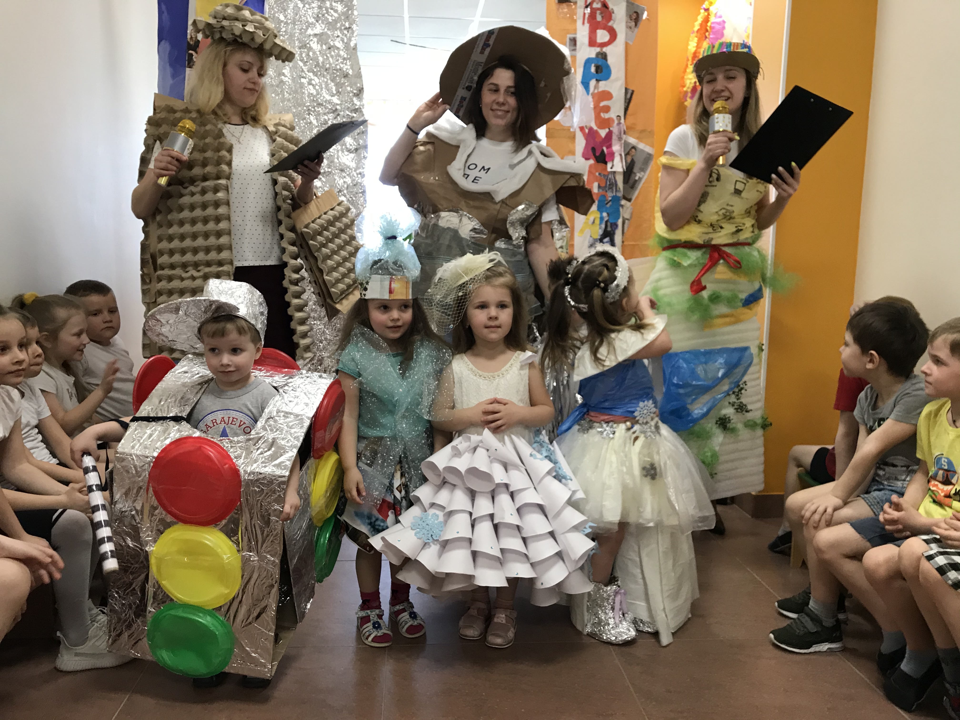
Взаимодействие человек-человек взрослые – дети (педагоги)

Slide 19
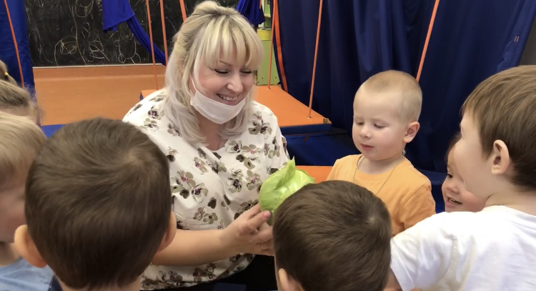
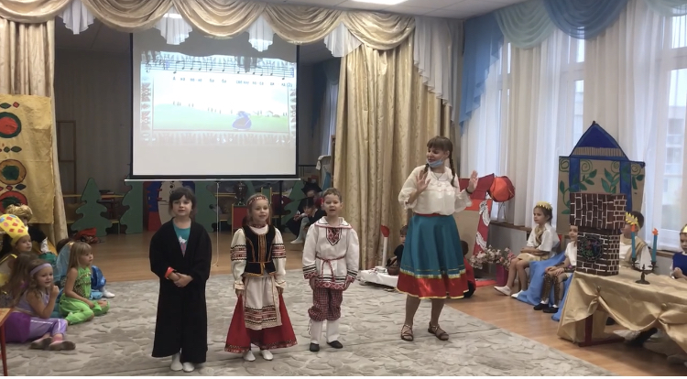
Взаимодействие человек-человек взрослые (педагоги) – дети

Slide 20
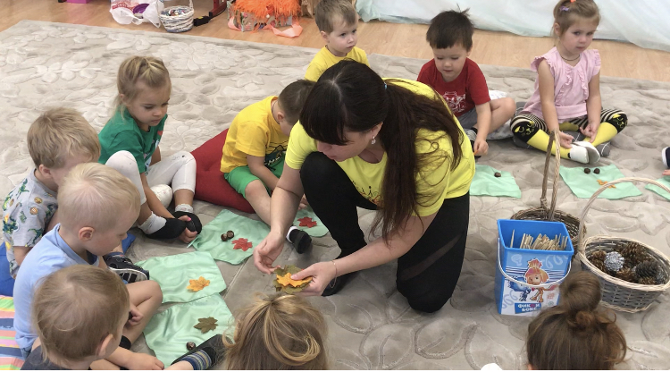
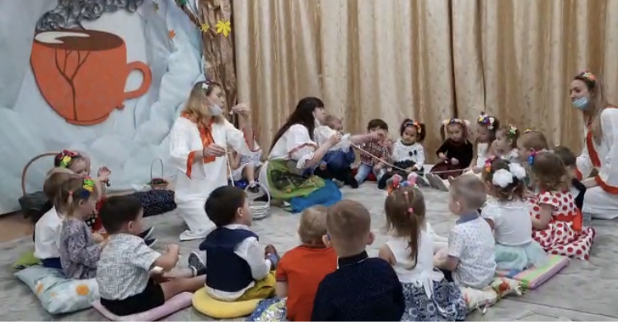
Взаимодействие человек-человек взрослые (педагоги) – дети

Slide 21
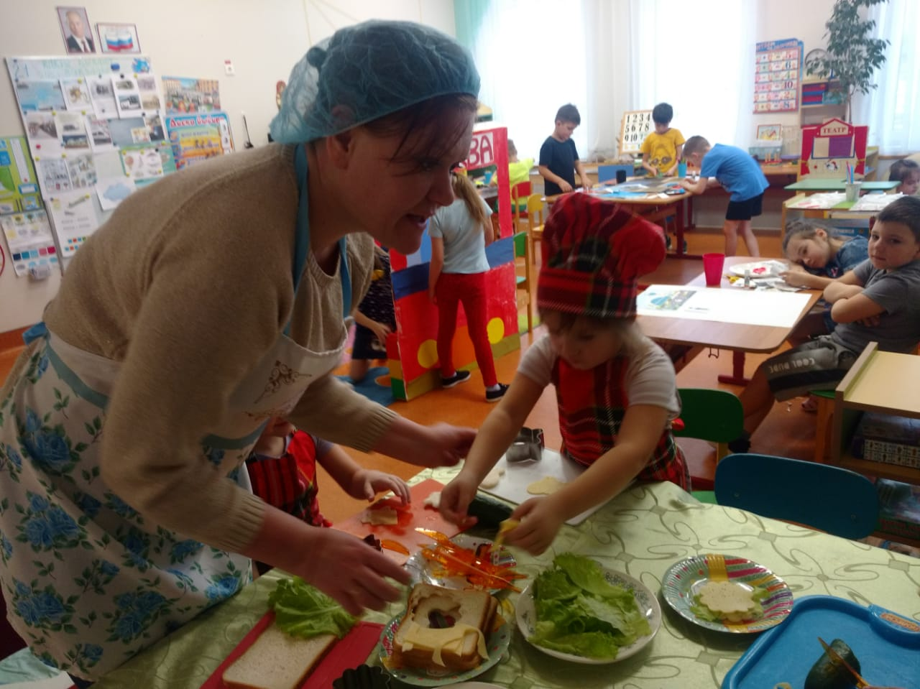
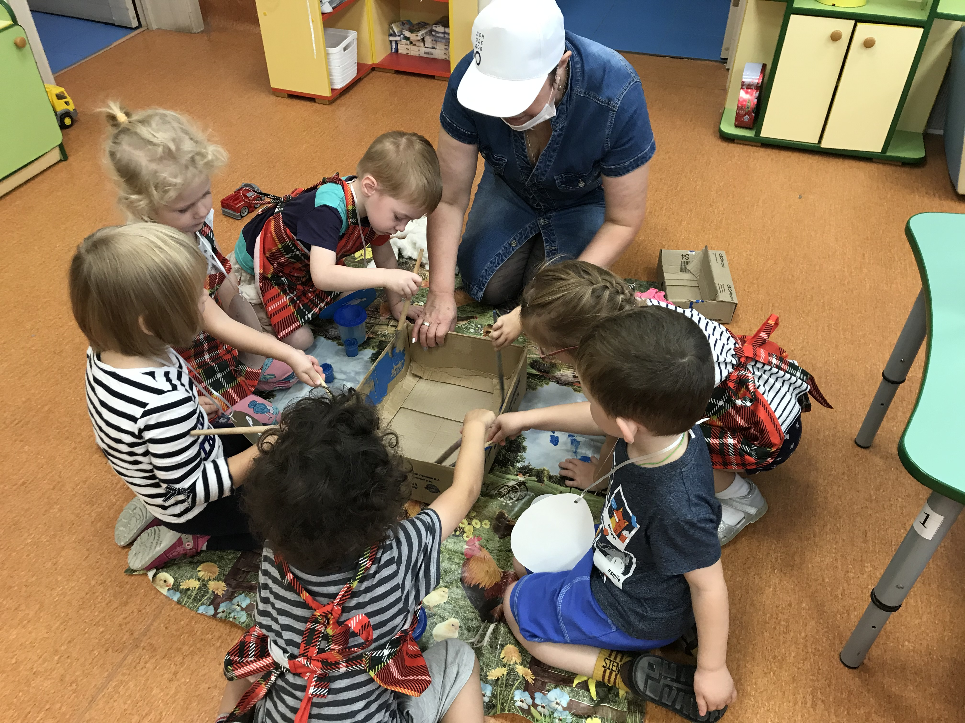
Взаимодействие человек-человек взрослые (работники детского сада) – дети

Slide 22
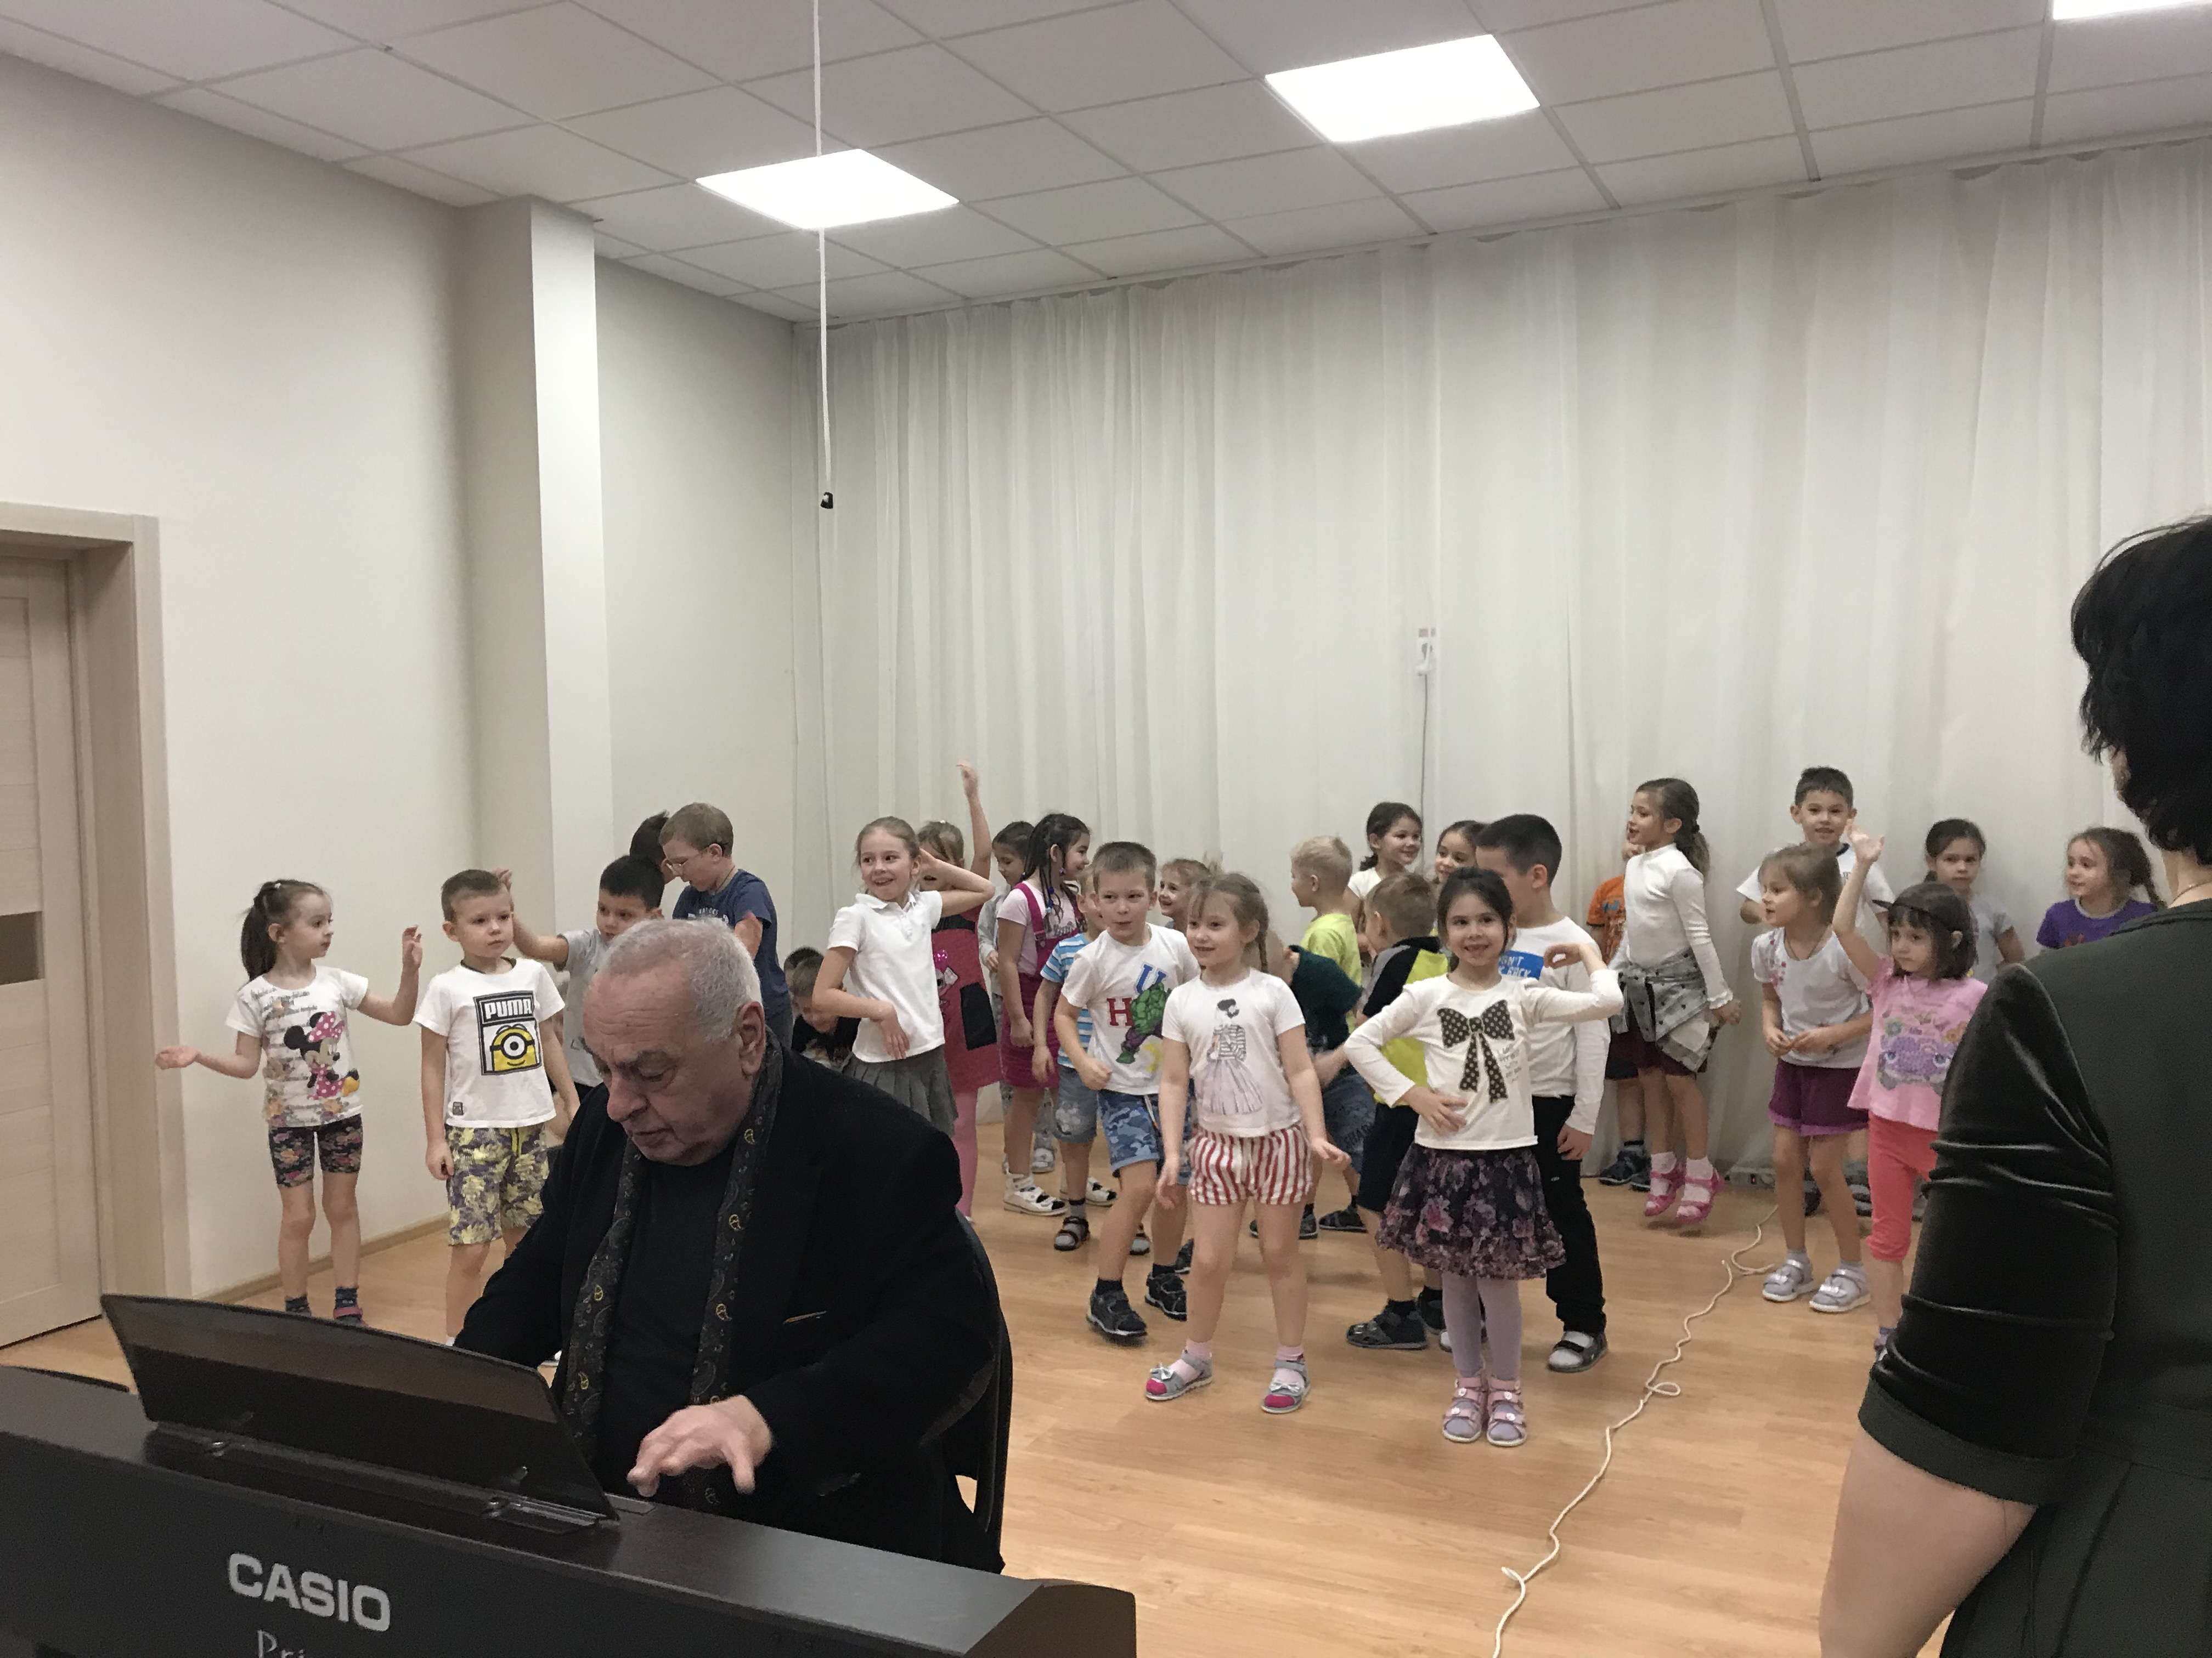
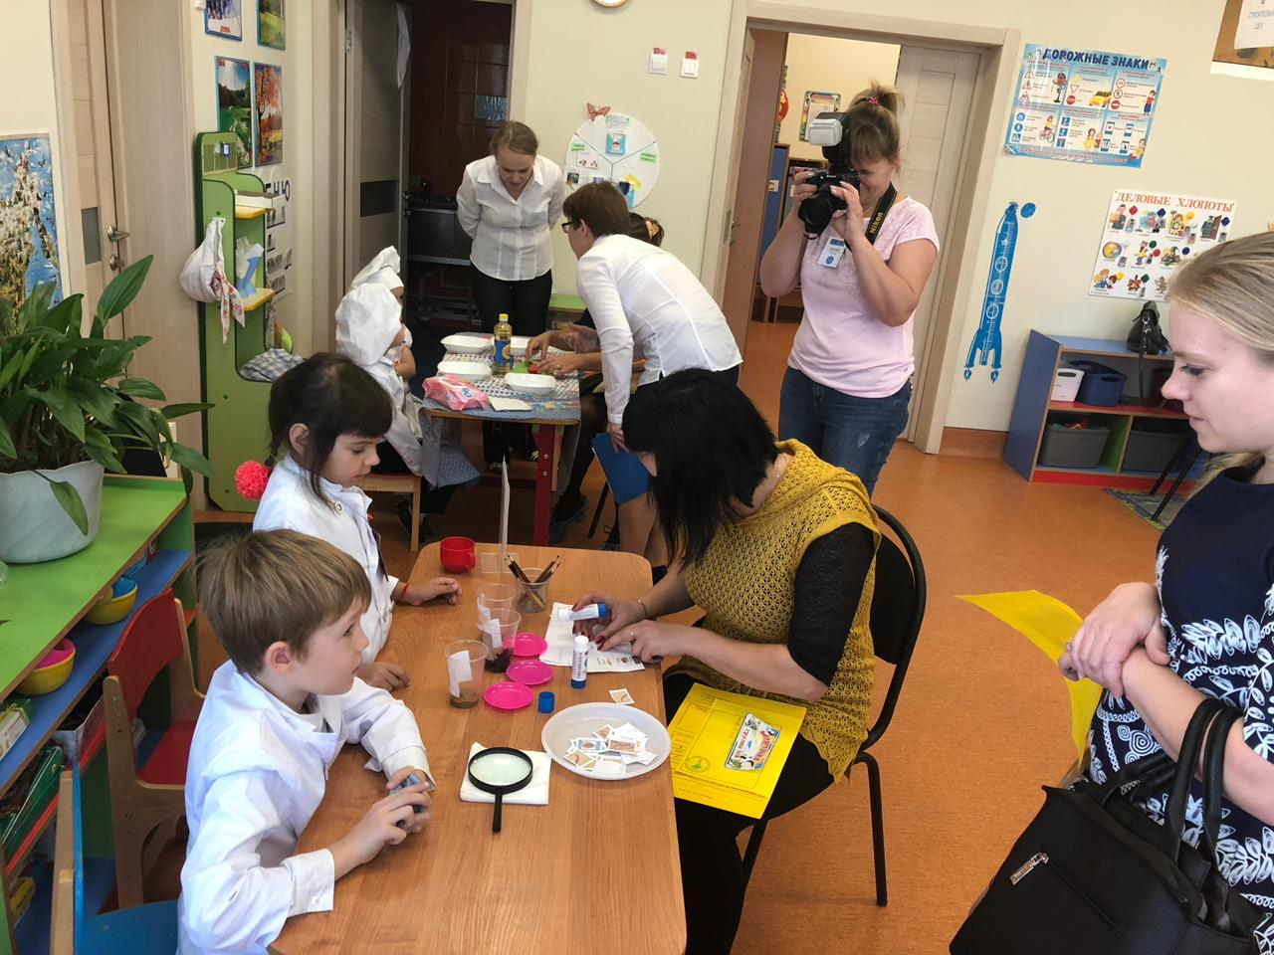
Взаимодействие человек-человек взрослые (гости) – дети

Slide 23
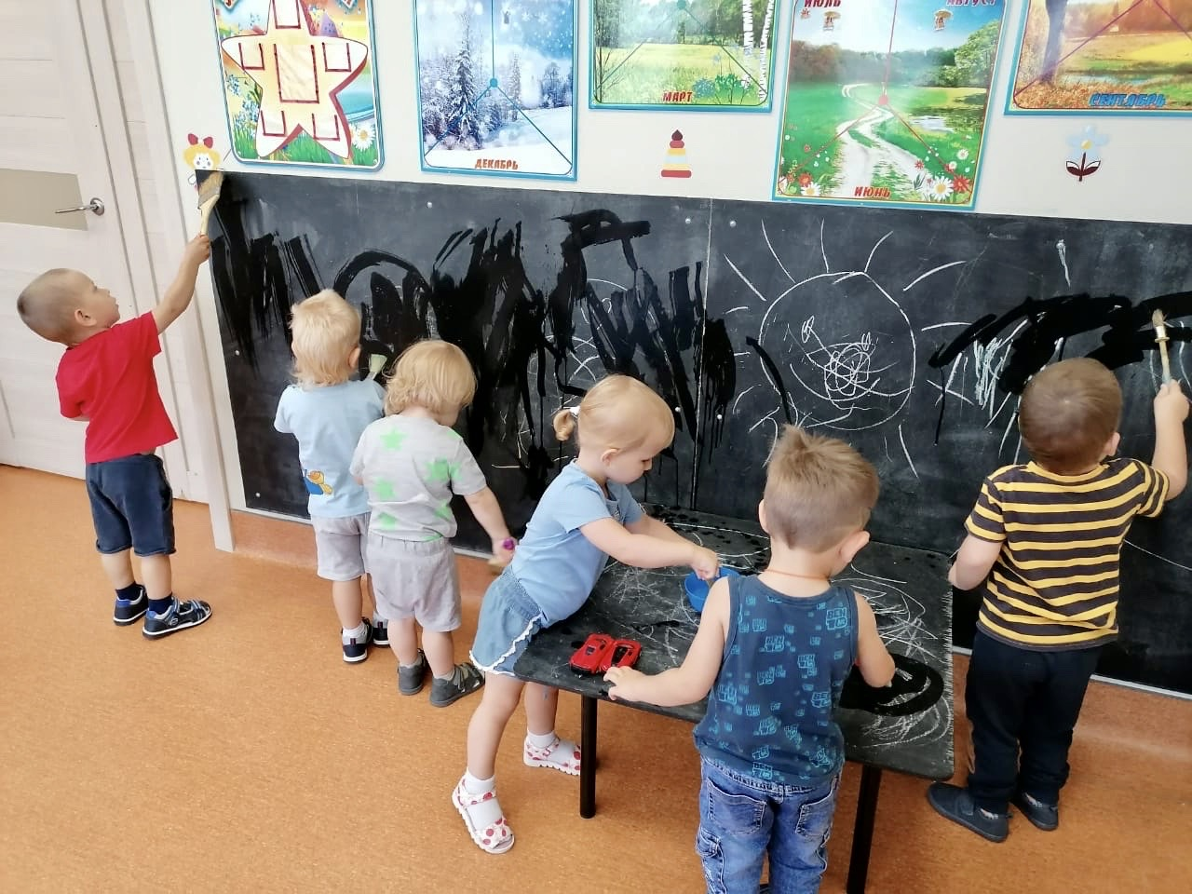
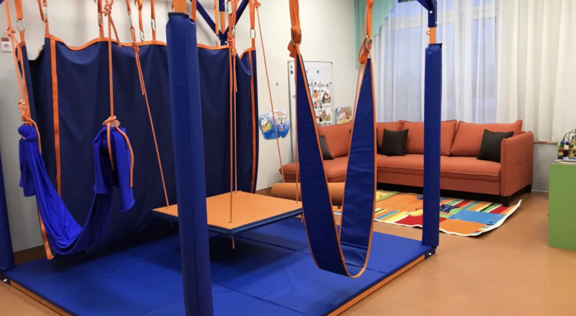
Динамичная предметно-развивающая среда ранний возраст

Slide 24
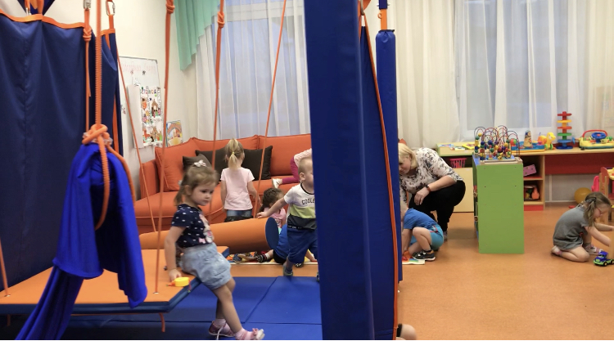
Динамичная предметно-развивающая среда ранний возраст

Slide 25
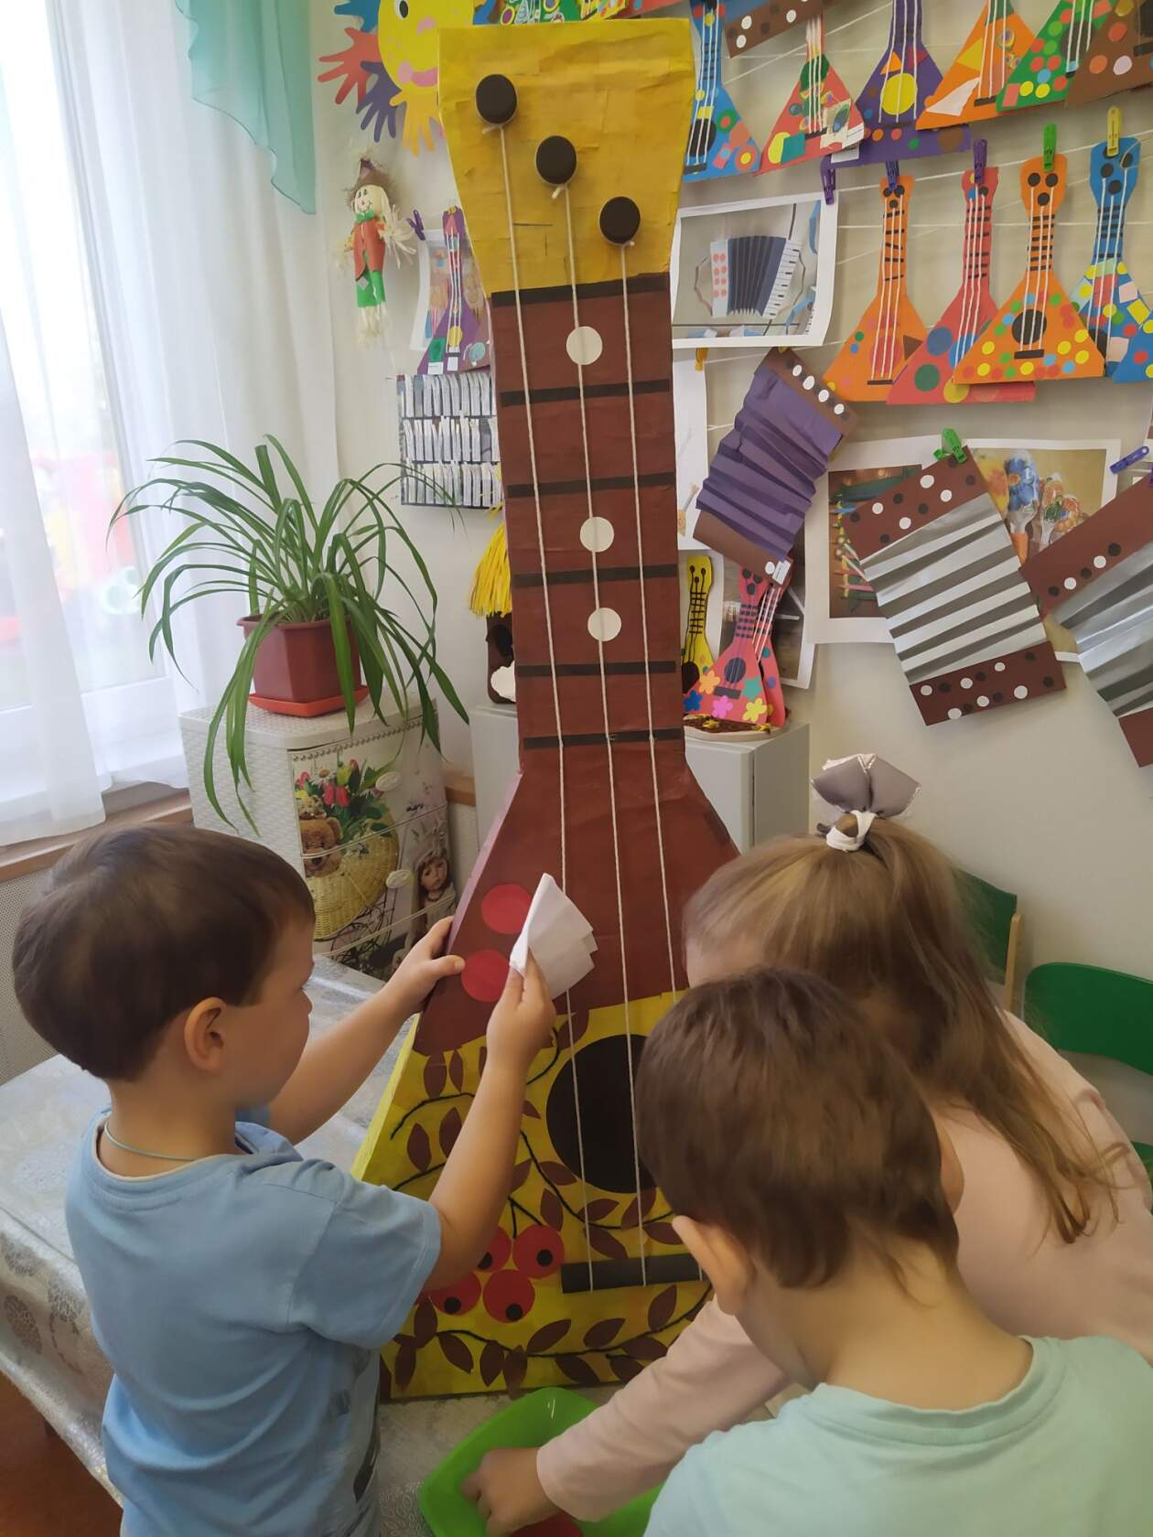
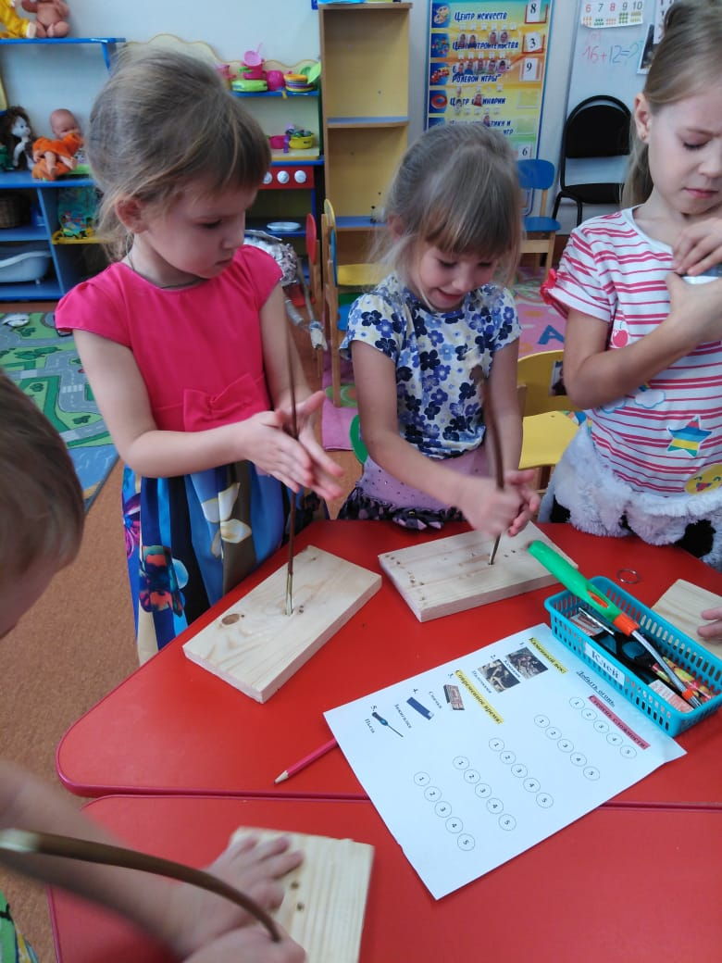
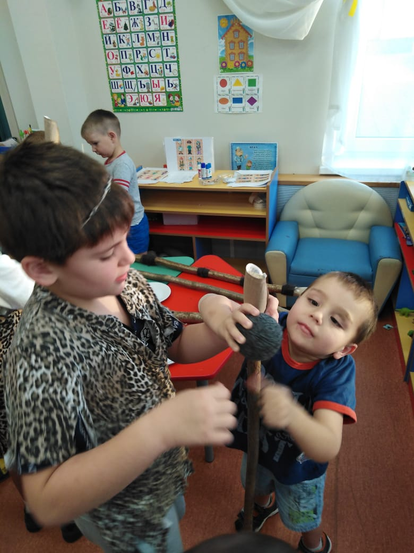
Динамичная предметно-развивающая среда
(натуральные материалы / натуральные размеры)

Slide 26
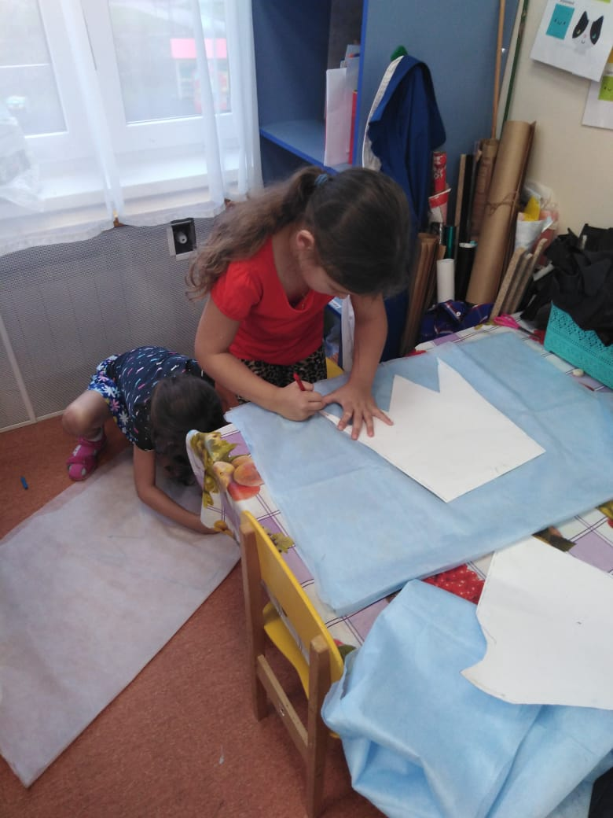
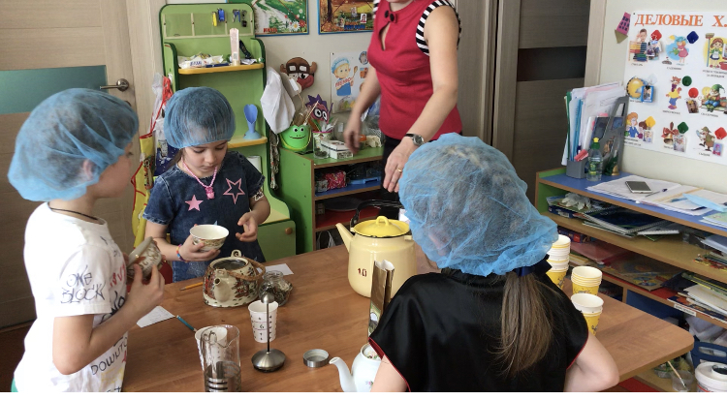
Динамичная предметно-развивающая среда
(натуральные материалы / натуральные размеры)

Slide 27
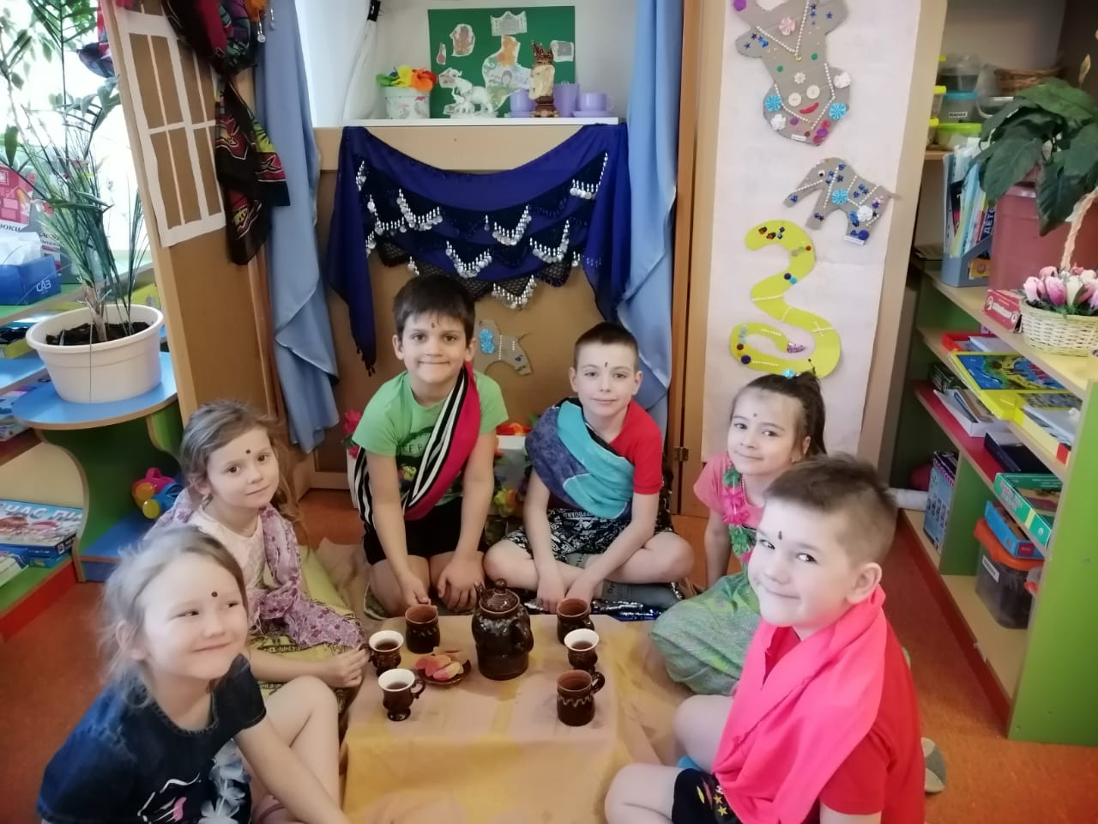
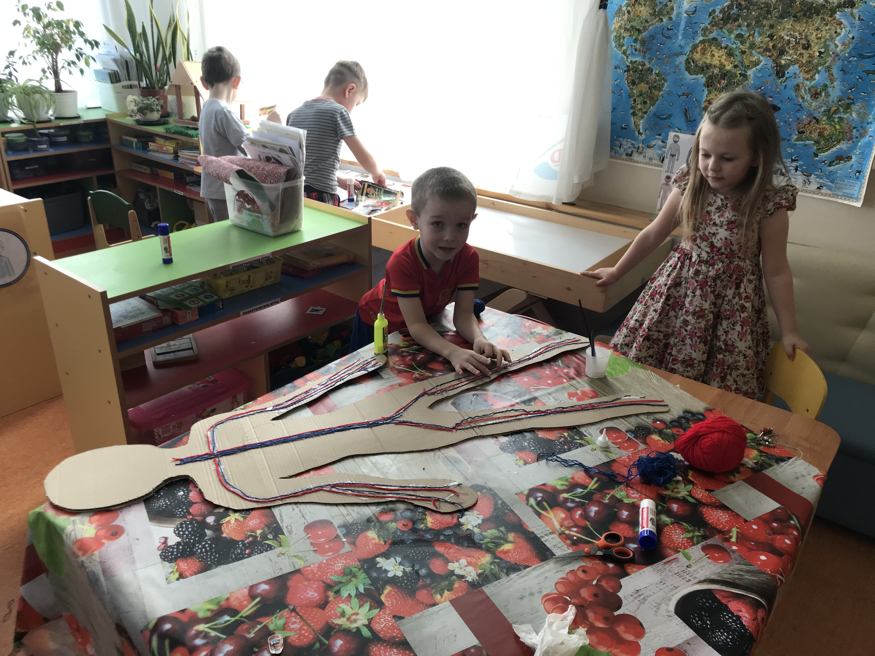
Динамичная предметно-развивающая среда тематизмы

Slide 28
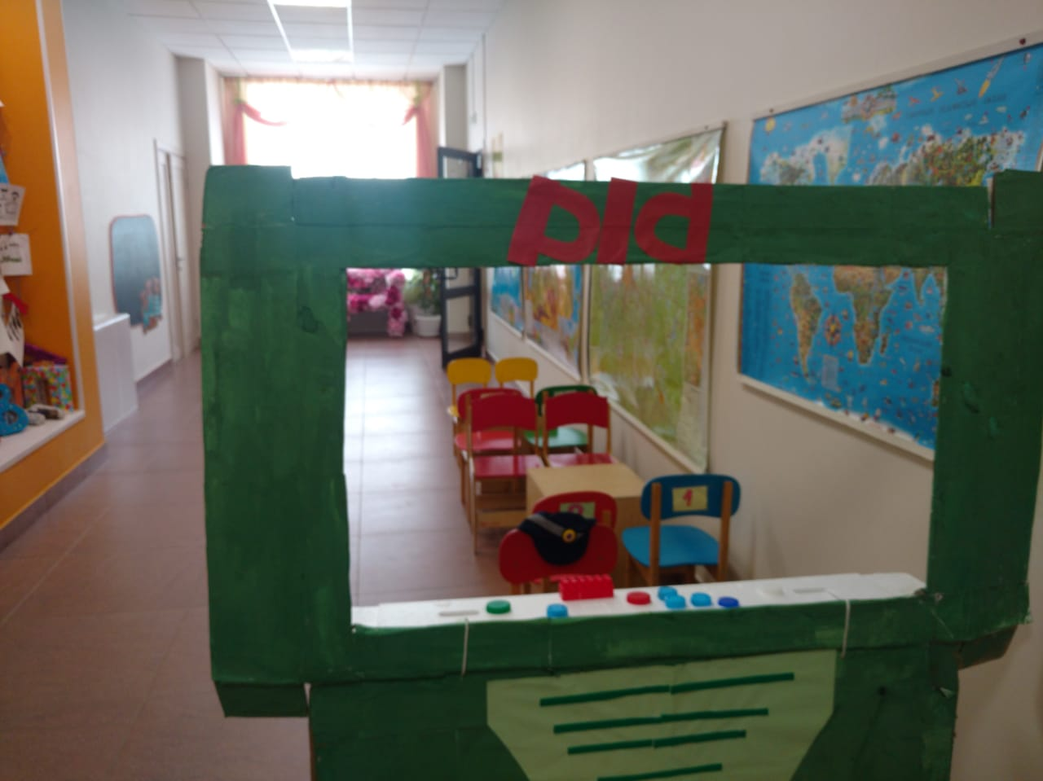
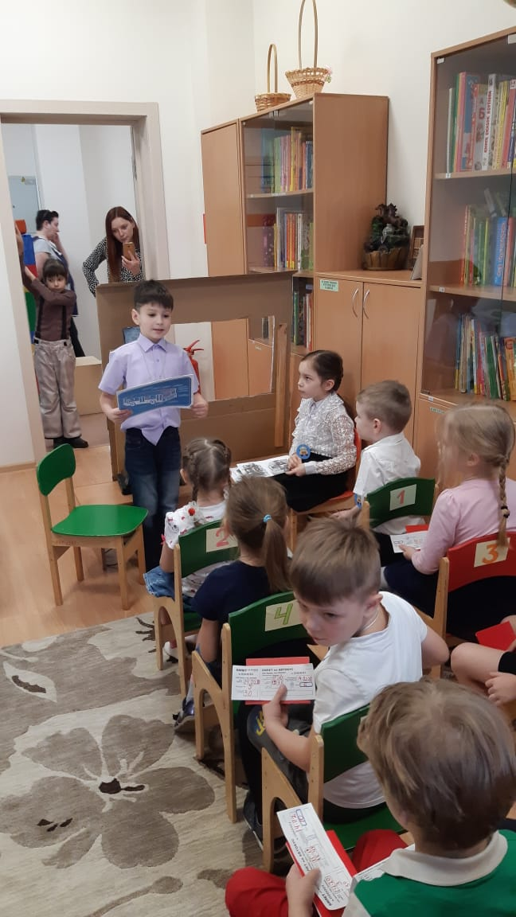
Динамичная предметно-развивающая среда детский сад принадлежит детям

Slide 29
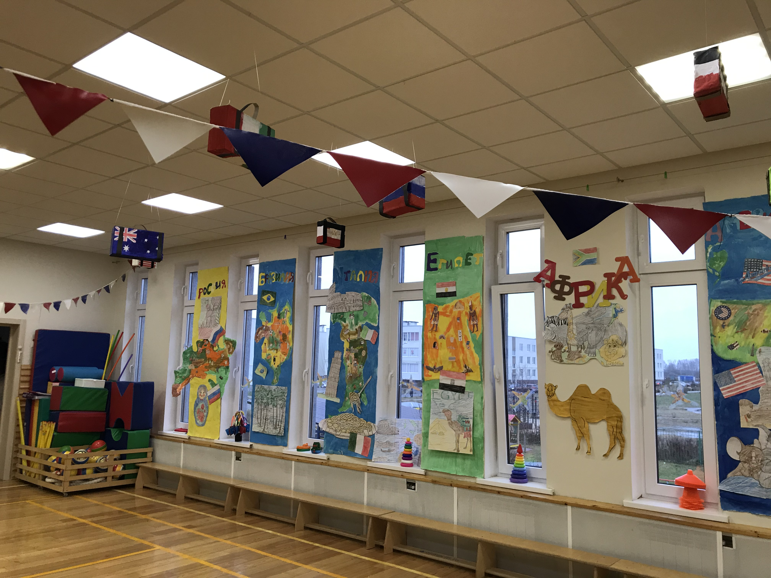
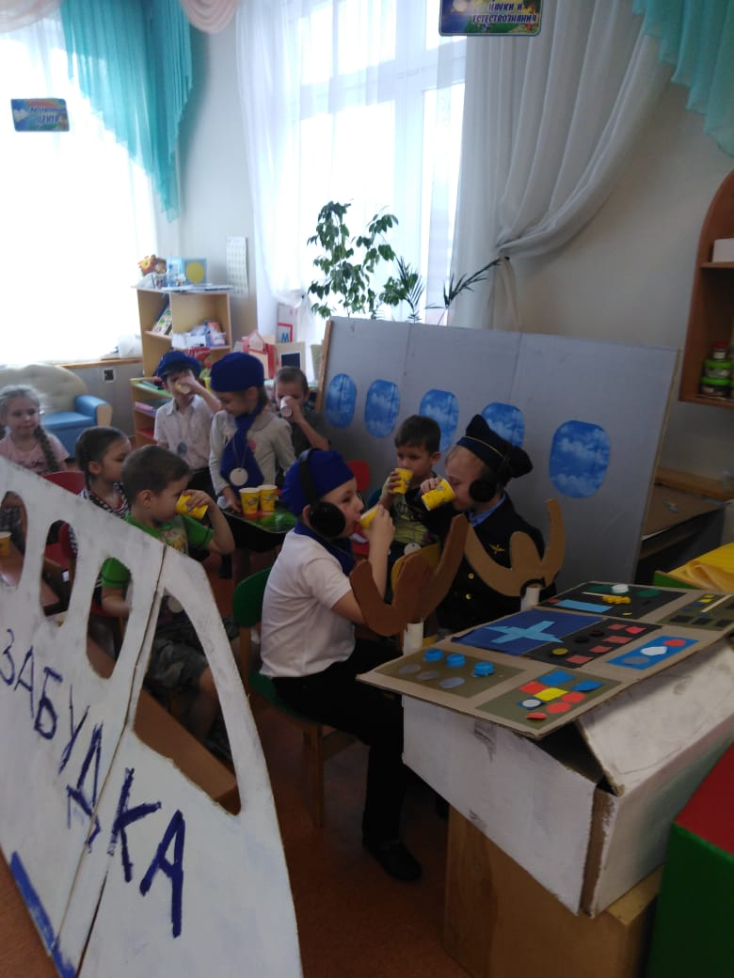
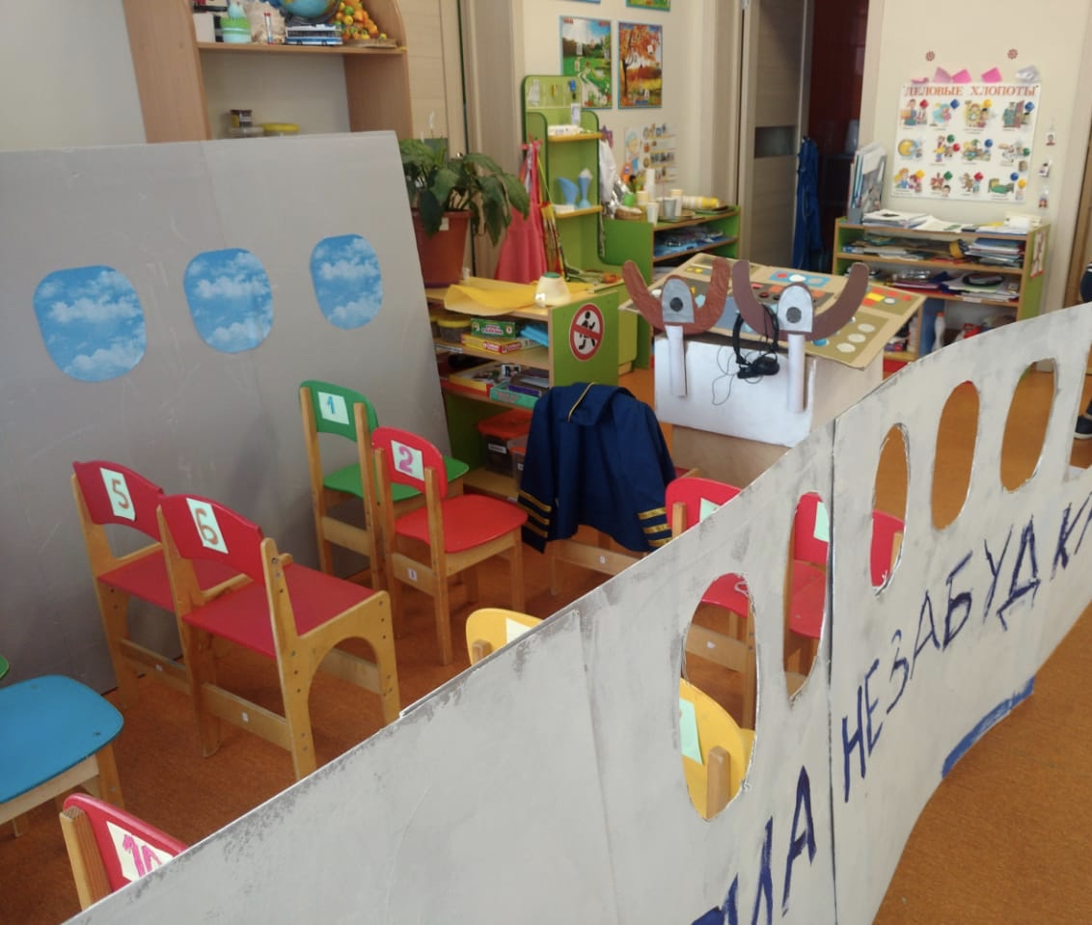
Динамичная предметно-развивающая среда детский сад принадлежит детям

Slide 30
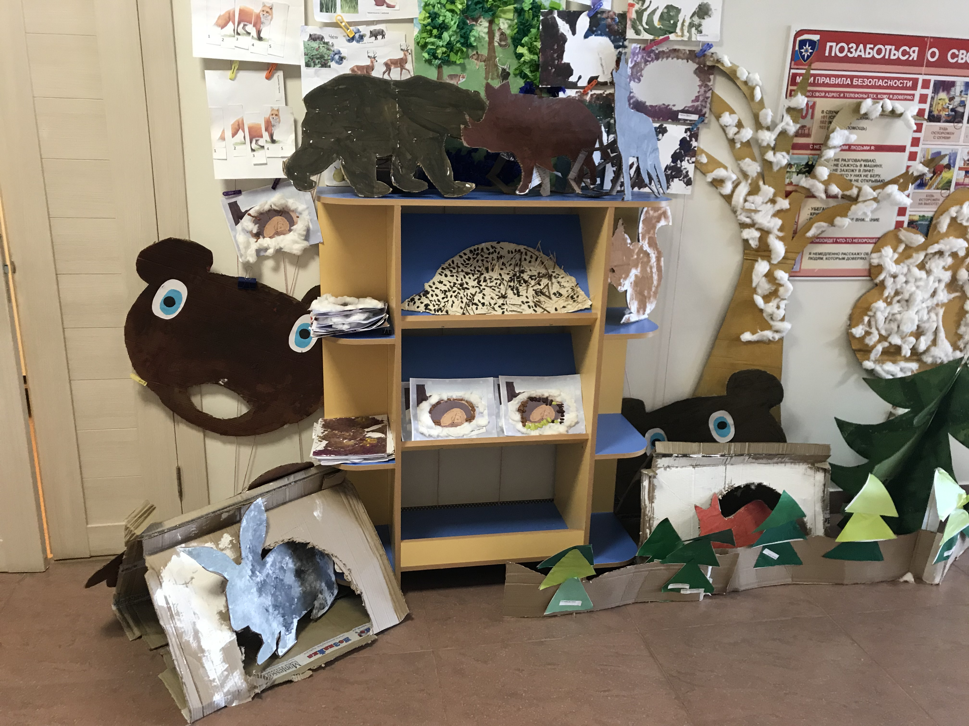

Динамичная предметно-развивающая среда детский сад принадлежит детям

Slide 31


Динамичная предметно-развивающая среда детский сад принадлежит детям

Slide 32


Системно-Деятельностный подход
(проектная деятельность)

Slide 33




Slide 34


Конструктивистские принципы обучения

Slide 35





Slide 36

Будьте с нами!

